Slide 1
صمام عدم الرجوع
Check Valve
السلسلة المعجزة
في الأجهزة
إعداد م/ عبد المجيد أمين الجندي
أكتوبر 2015

Slide 2

صمام عدم الرجوع Check Valve
صمام عدم الرجوع، أو صمام اللارجعة أو صمام الإتجاه الواحد (بالإنجليزية Check Valve)، وظيفته منع السريان العكسي وتحديد اتجاه الجريان.
رمز لصمام لارجعي

Slide 3
أسباب استخدام صمام عدم الرجوع
حماية المعدات التي قد تتأثر من السريان العكسي Reverse Flow مثل صمامات التحكم Control Valves ، ومصافي المضخات Strainers .
منع السريان العكسي عند التوقف Shut Down .
منع السريان في حالة الضغط الفراغي Vacuum Pressure .
وغيرها من الحالات الأخرى التي يُطلب فيها منع السريان العكسي مثل خط الطرد للمضخات Pump Discharge Line لمنع حدوث سريان عكسي في حالة توقف المضخة ، أو خط سريان البئر Well Flow Line لمنع السريان العكسي في حالة توقف البئر لأي سبب من الأسباب .

Slide 4

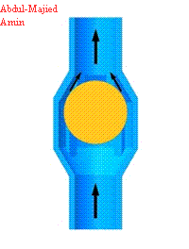
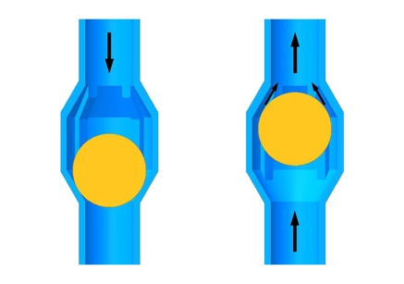
صمام عدم الرجوع الكروي Ball check valve
صمام عدم الرجوع Check Valve الكروي هو أبسط أنواع بلف عدم الرجوع. وتعتد فكرة عمله علي وجود فوهة Orifice يتم غلقها بكرة عندما يكون اتجاه السريان في الإتجاه الخاطئ وتبتعد الكرة عن الفوهة عندما يكون السريان في الإتجاه المرغوب فيه.
وكما في الشكل السابق , عندما يكون السريان Flow لأسفل فإن السريان يدفع الكرة لتغلق الفوهة (منفذ مرور السائل) وعندما يكون السريان لأعلي تصطدم الكرة بحاجز يمنعها من سد الجانب الآخر. وفي هذا المثال نجد أن الإغلاق يحتاج إلي ضغط صغير علي الكرة ولكن الكرة ستحتاج لبعض السريان العكسي وبالتالي بعض التسريب خلال البلف وذلك لإغلاق.

Slide 5



إضافة ياي
Spring Loaded Ball Check Valve
لتحسين أداء بلف عدم الرجوع يمكن إضافة ياي Spring خفيف لكي تغلق الكرة الفواهة دائما عندما يكون فرق الضغط علي جانب الكرة يساوي صفر . وإذا استبدلنا الياي Spring الخفيف بآخر قوي فيمكننا عمل بلف حماية من الضغط Pressure Relief Valve .
صمام عدم رجوع كروي في وضعية الغلق
صمام عدم رجوع كروي في وضعية الفتح

Slide 6

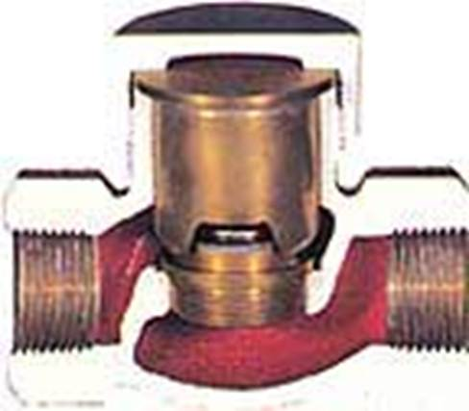
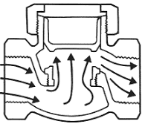
صمام عدم الرجوع المكبسي
Piston Check Valve
http://universalproducts.net/CV2.gif
يستعمل في الأنابيب التي يستعمل فيها صمام Globe Valve كصمام سيطرة ويمكن استخدامه مع البخار، الهواء، الغاز، الماء وفي سرعات الجريان العالية.

Slide 7
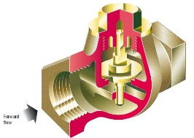
صمام الإتجاه الواحد من نوع Lift Check Valve
وتكون مشابهة لصمام Globe Valve من حيث التصميم باستثناء أنه يتحرك بشكل آلي. حيث أن السريان الإعتيادي يؤدي إلى رفع المخروط إلى الأعلى وبالتالي السماح بالسريان ليرجع بعدها إلى موضعه لمنع السريان بالإتجاه العكسي ، ومن مميزاته بساطة التصميم ، وسهولة الصيانة.

Slide 8

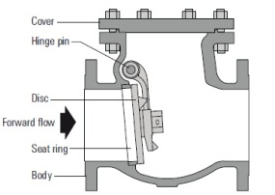
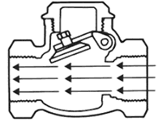
النوع المتأرجح Swing Check Valve
http://universalproducts.net/CV1.gif
ويتكون من بوابة علي شكل قرص بنفس قطر الأنبوب يكون مُعلق بأعلى الأنبوب ، حيث تسمح البوابة بمرور المائع باتجاه السريان ، أما السريان العكسي فسيؤدي إلى غلق القرص ومنع السريان. وفي حالة عدم وجود سريان سينزل القرص إلى الأسفل بفعل وزنه .

Slide 9
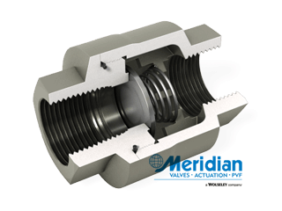
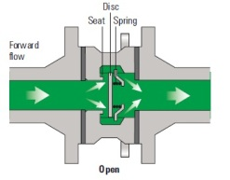
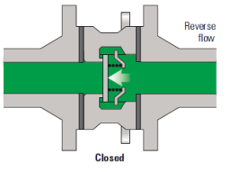
صمام اللارجعة ذو القرص Disc Check Valve
ويتكون من ثلاثة أجزاء رئيسية : البدن Body , القرص Disc الياي Spring , يكون ضغط السريان سبباً لحركة لياي ، حيث عند تسليط ضغط المائع على الياي Spring بقيمة أعلى من القوة التي يسلطها الياي فإن هذا سيؤدي إلى فتح الصمام باتجاه السريان ، أما إذا كان ضغط السريان أقل من الضغط الذي يسببه الياي فإن هذا سيؤدي إلى رجوع الياي ، وعند انخفاض فرق الضغط خلال البلف يرجع الياي إلى مكانه أيضاً قبل حدوث السريان العكسي .

Slide 10

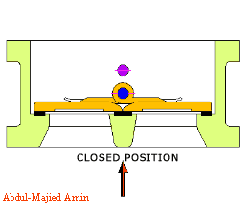
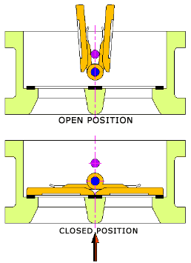
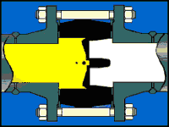
صمام عدم الرجوع مزدوج القرص
Dual Plate Check Valve
http://paramanusa.co.id/images/goodwin2.gif

Slide 11
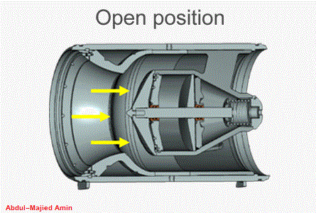
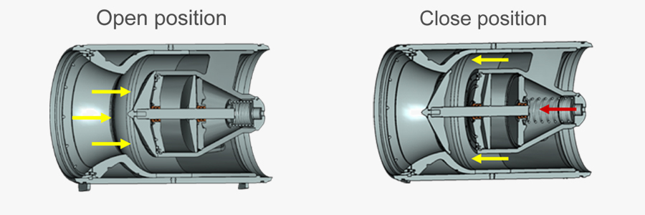
صمام عدم رجوع محوري بالياي
AXIAL TYPE CHECK VALVE
http://ptpa-valves.com/upload/medialibrary/f80/f80528b9847bf5f2034eaae5e0339218.jpg
يستخدم في محطات الرفع لتفادي الأخطار التي تحدث نتيجة التوقف المفاجئ .

Slide 12
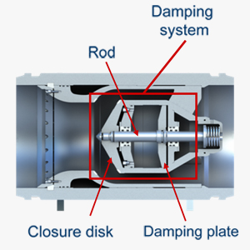
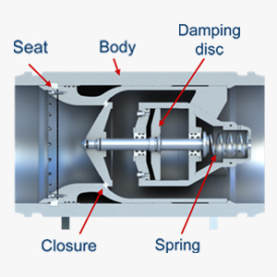
صمام عدم رجوع محوري بالياي AXIAL TYPE CHECK VALVE
هذا النوع مزود بتصميم خاص لإخماد الضغط الواقع القرص عند الإغلاق Non-slam Damper System وبالتالي حدوث إغلاق سلسل غير عنيف ولذا يطلق عليه Non-Slam Axial Type Check Valve .
http://ptpa-valves.com/upload/medialibrary/3f9/3f96b9941c20144d44ad47c4ed1de7a9.jpg
http://ptpa-valves.com/upload/medialibrary/aa2/aa2473c65f9a27ba67e4d809437d083f.jpg

Slide 13
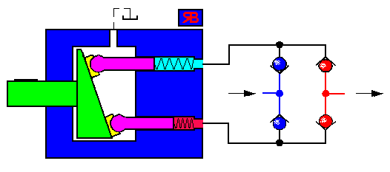
تطبيقات Application
استخدام صمام عدم الرجوع مع المضخات في جانب السحب Suction وفي جانب الطرد Discharge .
https://royalmechanical.files.wordpress.com/2011/07/axial-piston-pump.gif

Slide 14
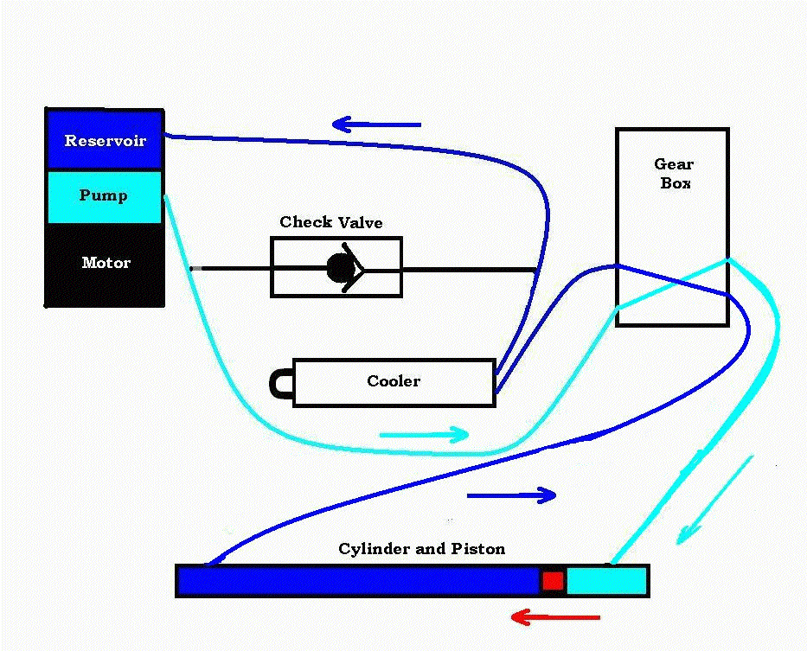
تطبيقات Application
استخدام صمام عدم الرجوع في الدوائر الهيدروليكية .
http://www.evprogress.org/Steering/Piston%20moving.gif

Slide 15
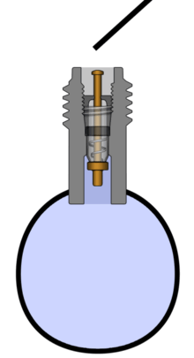
تطبيقات Application
استخدام صمام عدم الرجوع في إطار السيارات للسماح بدخول الهواء عند ملئ الإطار ثم منع خروجه بعد فصل ضاغط الهواء .

Slide 16

References
http://www.arab-oil-naturalgas.com/articles/equipments/articleE_7.htm
https://ar.wikipedia.org/wiki/%D8%B5%D9%85%D8%A7%D9%85_%D8%B9%D8%AF%D9%85_%D8%B1%D8%AC%D9%88%D8%B9
http://ptpa-valves.com/products/135/
كتاب صمام عدم الرجوع م/ عبد المجيد أمين الجندي
http://www.kutub.info/library/book/11319

Slide 17
ملفات ذات علاقة
المركم الهيدروليكي Hydraulic accumulator
http://www.kutub.info/library/book/19176
المضخات Pumps
http://www.kutub.info/library/book/17105

Slide 18

Thank You

